Slide 1
ΚΕΦΑΛΑΙΟ 2 Η ΕΠΟΧΗ ΤΗΣ ΑΚΜΗΣ : ΑΠΟ ΤΟΝ ΤΕΡΜΑΤΙΣΜΟ ΤΗΣ ΕΙΚΟΝΟΜΑΧΙΑΣ ΩΣ ΤΟ ΣΧΙΣΜΑ ΤΩΝ ΔΥΟ ΕΚΚΛΗΣΙΩΝ (843-1054)
Παναγιώτα Αγγελούση

Slide 2
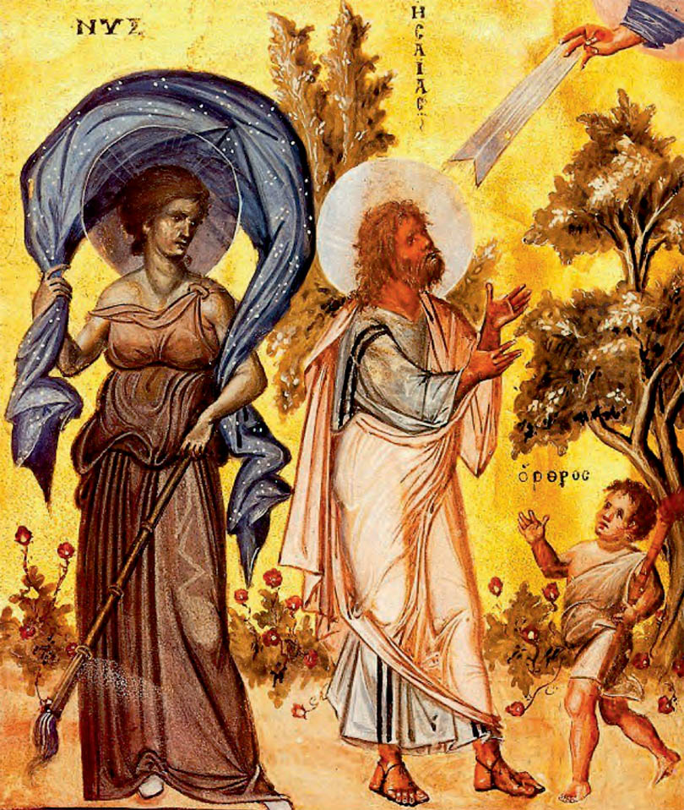
Η Νύχτα και ο Όρθρος, από την «Προσευχή του Ησαΐα».
Λεπτομέρεια από εικονογραφημένο χειρόγραφο του 10ου αι. Παρίσι, Εθνική Βιβλιοθήκη.
Η απεικόνιση της Νύχτας παραπέμπει σε γυναικείες μορφές της Ελληνορωμαϊκής τέχνης. Χαρακτηριστικό δείγμα της τέχνης της Μακεδονικής Αναγέννησης.

Slide 3
Εισαγωγικά
Μακεδονική Δυναστεία: η Βυζαντινή Αυτοκρατορία φθάνει στη μέγιστη ακμή της.
ο συγκεντρωτισμός που επιτεύχθηκε με την οικονομική ανάπτυξη της Κωνσταντινούπολης,
η κυριαρχία της αστικής αριστοκρατίας και
η βαθμιαία αναδιοργάνωση του στρατού
επέτρεψαν στο Βυζάντιο να ανακόψει τις αραβικές εισβολές και να περάσει στην αντεπίθεση.
Χάρη στους επικούς αγώνες των μεγάλων στρατηγών-αυτοκρατόρων, Νικηφόρου Β' Φωκά, Ιωάννη Α' Τζιμισκή και Βασιλείου Β', το Βυζαντινό Κράτος κατόρθωσε να ανακτήσει τα μεγάλα νησιά του Αιγαίου και να κατακτήσει τη Συρία και τη Βουλγαρία.
Το κύρος και η πολιτιστική ακτινοβολία του σε διεθνές επίπεδο φθάνουν τότε στο απόγειο τους.

Slide 4
Εισαγωγικά
Η σταθερότητα, επέτρεψε:
τη βελτίωση της εσωτερικής οργάνωσης,
την εύρυθμη λειτουργία της διοίκησης και
την οικονομική ανάπτυξη.
Τα αριστοκρατικά γένη των μεγάλων γαιοκτημόνων (Φωκάδες, Σκληροί, Δούκες) παραμένουν υπό τον έλεγχο της κεντρικής εξουσίας, η οποία προστατεύει την αγροτική κοινότητα από τις αρπακτικές διαθέσεις τους.
Η πρακτική αυτή θα ανατραπεί επί των τελευταίων Μακεδόνων. Από τα μέσα του 11ου αι., εκδηλώνεται μεγάλη κρίση, λόγω και της μεταβολής του συσχετισμού δυνάμεων σε διεθνές επίπεδο.

Slide 5
Εισαγωγικά
Δύση: εξαιτίας:
των φοβερών επιδρομών των Βίκιγκς και των Ούγγρων, αλλά και
της εξασθένησης της κεντρικής εξουσίας,
αποκρυσταλλώνεται και προσλαμβάνει την κλασική του μορφή το σύστημα της φεουδαρχίας.
Στο πλαίσιο της φεουδαρχίας οι κοινωνικές τάξεις συνδέονται μεταξύ τους με εξαρτήσεις που βασίζονται στο θεσμό της υποτέλειας-προστασίας.

Slide 6
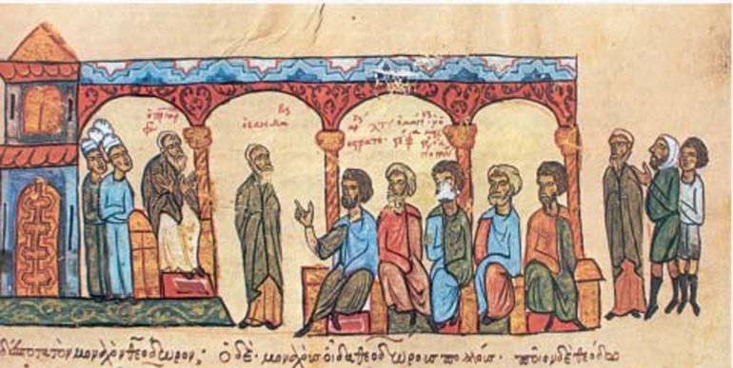
1. Προοίμιο της ακμής του Βυζαντινού Κράτους (843-867)
Στη διάρκεια της βασιλείας του Μιχαήλ Γ' (842-867) επιτεύχθηκε:
αισθητή πρόοδος στον τομέα της παιδείας και της οικονομίας, ενώ
σημειώθηκαν σημαντικές στρατιωτικές επιτυχίες κατά των Αράβων στη Μ. Ασία.
Πανδιδακτήριο Μαγναύρας, το αρχαιότερο πανεπιστήμιο της Ευρώπης

Slide 7
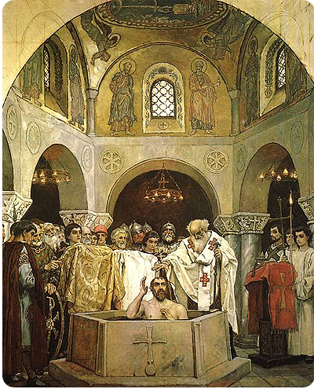
α. Ο εκχριστιανισμός των Σλάβων
Οι Βυζαντινοί, κατά την περίοδο αυτή, στράφηκαν προς το σλαβικό κόσμο και επιδίωξαν τον εκχριστιανισμό του.
Έτσι, ύστερα από μια ανεπιτυχή επίθεση των Ρώσων κατά της Κωνσταντινούπολης (860), βυζαντινοί ιεραπόστολοι εναπόθεσαν τα πρώτα σπέρματα του Χριστιανισμού στο νεοσύστατο Ρωσικό Κράτος.
Η ΙΕΡΑΠΟΣΤΟΛΗ ΣΤΗ ΡΩΣΙΑ

Slide 8
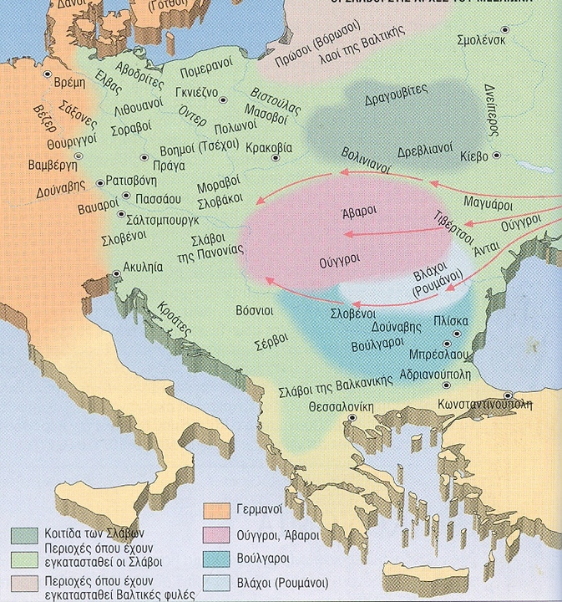

Slide 9
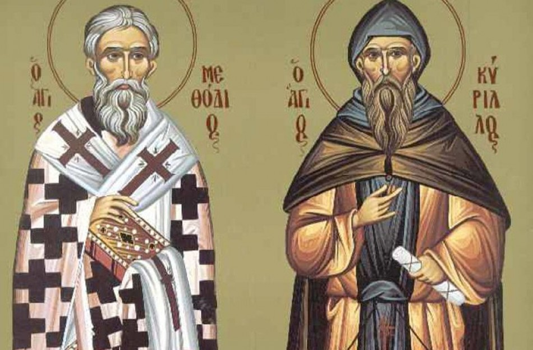
α. Ο εκχριστιανισμός των Σλάβων
Επακολούθησε το 863 η αποστολή ιεραποστόλων στη Μοραβία, ύστερα από πρόσκληση του ηγεμόνα της χώρας Ραστισλάβου.
Επικεφαλής της πρεσβείας τοποθετήθηκαν ο λόγιος και γνώστης της σλαβονικής, δηλαδή της αρχαίας σλαβικής γλώσσας, Κωνσταντίνος-Κύριλλος και ο αδελφός του Μεθόδιος από τη Θεσσαλονίκη.

Slide 10
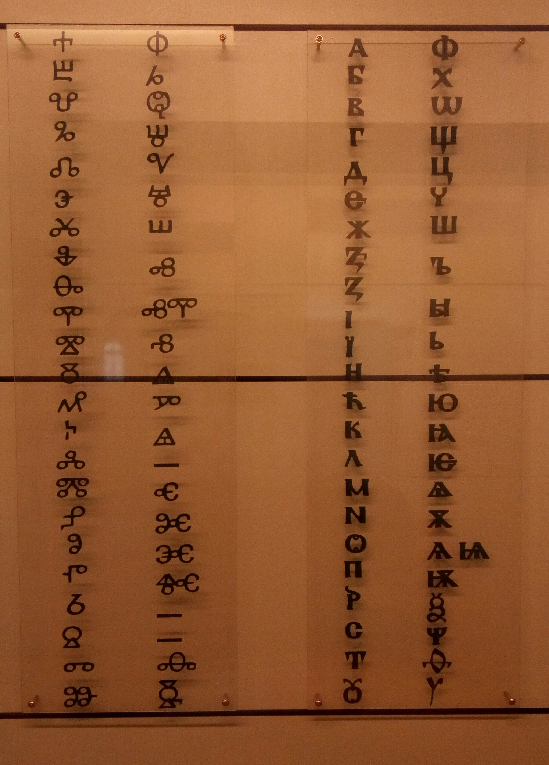
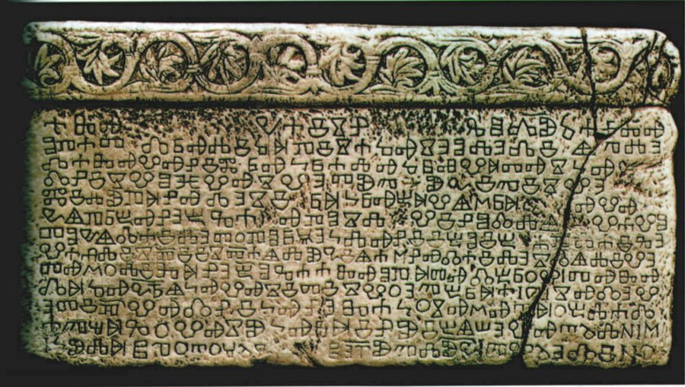
Γλαγολιτικό αλφάβητο
Ο Κωνσταντίνος επινόησε το λεγόμενο γλαγολιτικό αλφάβητο και μετέφρασε την Αγία Γραφή στα σλαβονικά.
Έτσι η Λειτουργία και το κήρυγμα στη Μοραβία άρχισαν να γίνονται στη σλαβονική γλώσσα.

Slide 11
α. Ο εκχριστιανισμός των Σλάβων
Στη Μοραβία οι δύο Θεσσαλονικείς εργάστηκαν με ακάματο ζήλο. Αργότερα οι μαθητές τους εκδιώχθηκαν από τη χώρα και ο φραγκικός κλήρος κυριάρχησε, αλλά ο βυζαντινός πολιτισμός, χάρη στο έργο των δύο αδελφών, πέτυχε να ριζώσει βαθιά.
Οι Σλάβοι οφείλουν τις απαρχές της εθνικής φιλολογίας τους στους δύο αυτούς ιεραποστόλους.

Slide 12
Ο εκχριστιανισμός των Βουλγάρων
Στο ζήτημα του εκχριστιανισμού των Βουλγάρων το πατριαρχείο, σε συνεργασία με την αυτοκρατορική εξουσία, έδρασε δυναμικά.
Όταν οι Βούλγαροι ζήτησαν από τον πάπα ιεραποστόλους, το Βυζάντιο επενέβη αστραπιαία, για να αποτρέψει την ένταξη της γειτονικής χώρας στη σφαίρα επιρροής της Δύσης.
Στρατός και στόλος απέκλεισαν τα σύνορα και τα παράλια της Βουλγαρίας και έτσι ο βούλγαρος ηγεμόνας Βάρης αναγκάστηκε να ενδώσει. Το 864 μάλιστα βαπτίστηκε στην Κωνσταντινούπολη με ανάδοχο τον αυτοκράτορα και έλαβε το όνομα Μιχαήλ.

Slide 13
Η βάπτιση τον βούλγαρου ηγεμόνα Βόρη (Μιχαήλ).
Μικρογραφία από το σλαβονικό χειρόγραφο της Χρονογραφίας τον Κωνσταντίνου Μανασσή
(Ρώμη, Βατικανή Βιβλιοθήκη).

Slide 14
Πηγή - Διαμαρτυρία του Φωτίου κατά του πάπα
Άνδρες ασεβείς και απαίσιοι, άνδρες που αναδύθηκαν από το σκοτάδι, μιας και γεννήθηκαν στην Εσπερία (Δυτική Ευρώπη), επέπεσαν κατά του νέο προσήλυτου στη χριστιανική ευσέβεια έθνους (δηλαδή των Βουλγάρων) σαν κεραυνός ή σεισμός ή σφοδρό χαλάζι ή, ακριβέστερα, σαν άγριο θηρίο στον αμπελώνα του Κυρίου (δηλαδή την Εκκλησία της Βουλγαρίας), και με δόντια και πόδια, δηλαδή με την αισχρή συμπεριφορά τους και τις κακοδοξίες τους, με θρασύτητα και τόλμη, τον άρπαξαν και τον λεηλάτησαν.
Δ.Α Ζακυθηνός,Βυζαντινή Ιστορία (324-1071), Αθήνα 1977, 238.

Slide 15
Πηγή - Η ιεραποστολή στη Μοραβία
Εκείνες τις ημέρες ο σλάβος ηγεμόνας Ραστισλάβος έστειλε απεσταλμένους στον Αυτοκράτορα Μιχαήλ με το εξής μήνυμα: Εμείς οι Σλάβοι, όμως, είμαστε ένας απλοϊκός λαός και δεν υπάρχει κανένας που να μπορεί να μας διδάξει την αλήθεια και να μας εξηγήσει το αληθινό νόημα της Αγίας Γραφής. Γι' αυτό, αυτοκράτορα, στείλε μας έναν άνδρα ικανό να ανορθώσει όλη την αλήθεια". Τότε ο αυτοκράτορας είπε στο Φιλόσοφο: Ακούς τι λένε, φιλόσοφε; Κανείς άλλος εκτός από σένα δεν μπορεί να φέρει σε πέρας αυτό το έργο. Κοίτα εδώ υπάρχουν πολλά δώρα, πάρε τον αδελφό σου, τον ηγούμενο Μεθόδιο, και πήγαινε, γιατί και οι δύο είστε από τη Θεσσαλονίκη και οι Θεσσαλονικείς μιλούν σλαβικά". Τότε ο Θεός αποκάλυψε στο φιλόσοφο τη σλαβική γραφή κι αυτός επινόησε αμέσως χαρακτήρες (γράμματα) και συνέθεσε ένα λόγο (αλφάβητο). Ύστερα ξεκίνησε για το ταξίδι στη Μοραβία, παίρνοντας μαζί του και τον αδελφό του. Αυτός άρχισε να υποτάσσεται πειθήνια, να υπηρετεί το φιλόσοφο και να διδάσκει μαζί του. Όταν πέρασαν τρία χρόνια, επέστρεψαν και οι δύο από τη Μοραβία, αφού είχαν διδάξει πολλούς μαθητές.
Από το σλαβικό Βίο του Μεθοδίου, κεφ. 5, γερμ. μετ. J.Bujnoch, Zwischen Rom und Byzanz. Slavische Geschichtsschreiber, 1, Γκρατς- Βιέννη-Κολονία 1958, 88-89.

Slide 16
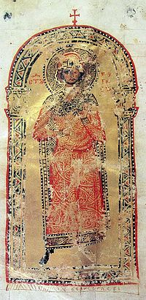
β. Ο ανταγωνισμός μεταξύ των δύο Εκκλησιών και το Πρώτο Σχίσμα
Ο ελληνικός κλήρος προχώρησε στην οργάνωση της Βουλγαρικής Εκκλησίας σύμφωνα με τις υποδείξεις του πατριάρχη Φωτίου.
Βόρης: συνέτριψε την αντίσταση των βουλγάρων ευγενών (βογιάρων) - πιστοί στην εθνική θρησκεία.
Γρήγορα απογοητεύθηκε από το γεγονός ότι η διοίκηση της Εκκλησίας ανατέθηκε σε έλληνα επίσκοπο και στράφηκε εκ νέου προς τη Ρώμη.

Slide 17
β. Ο ανταγωνισμός μεταξύ των δύο Εκκλησιών και το Πρώτο Σχίσμα
Με τη συμπαράσταση του αυτοκράτορα, ο πατριάρχης Φώτιος απέκρουσε και τη νέα επέμβαση της Ρώμης και κατηγόρησε τη Ρωμαιοκαθολική Εκκλησία για θέματα λατρείας και εκκλησιαστικής τάξης, κυρίως όμως για το δόγμα ότι το Άγιο Πνεύμα εκπορεύεται και από τον Υιό (filioque).
Το δόγμα αυτό τελικά απορρίφθηκε από τη Σύνοδο του 867 και ο πάπας Νικόλαος αναθεματίστηκε (Πρώτο Σχίσμα).
Το βουλγαρικό ζήτημα διευθετήθηκε με απόφαση της Συνόδου που συγκλήθηκε το 870 στην Κωνσταντινούπολη: η Βουλγαρία θα υπαγόταν πλέον στη δικαιοδοσία του πατριαρχείου της Κωνσταντινούπολης.

Slide 18
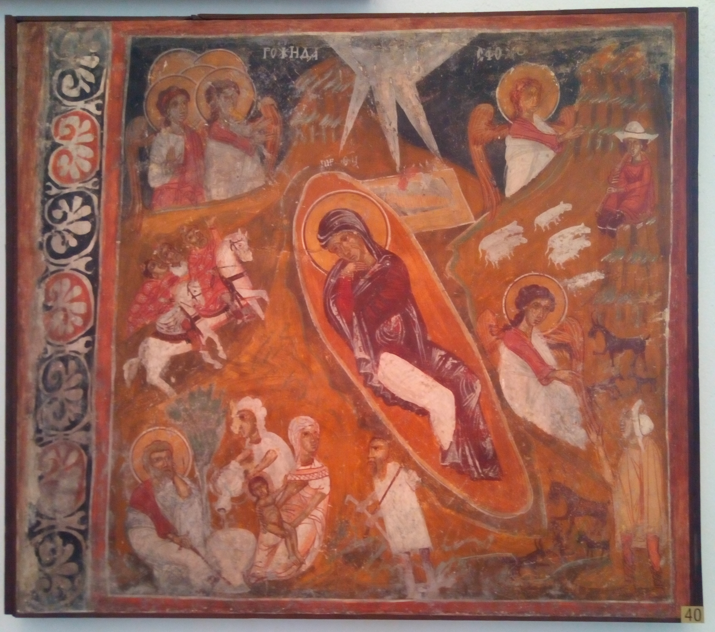
Βουλγαρία – εκκλησία Αλεξάνδρου Νιέφσκι

